Slide 1
Молодёжный кубок мира
2020-2021
Тур 3

Slide 2
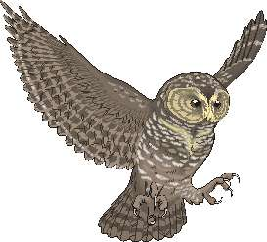
Сайт МКМ
http://student.chgk.info/
Группа ВКонтакте
https://vk.com/mkm_chgk
Оргкомитет
koord@student.chgk.info

Slide 3
Блок 1

Slide 4
Редактор: Мария Подрядчикова (Москва)
Редактор благодарит за тестирование и ценные замечания Наталью Гурьеву, Якова Зайдельмана, Илью Матяшина, Игоря Мокина, Ирину Проскурину, Владимира Сергеева, Вадима Яковлева и Дину Яхину.

Slide 5
Вопрос 1

Slide 6
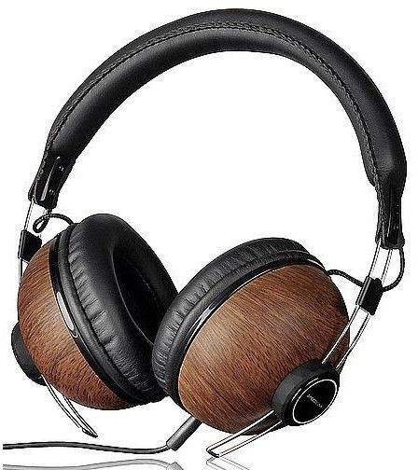
1
Ответ: наушники

Slide 7
Вопрос 2

Slide 8
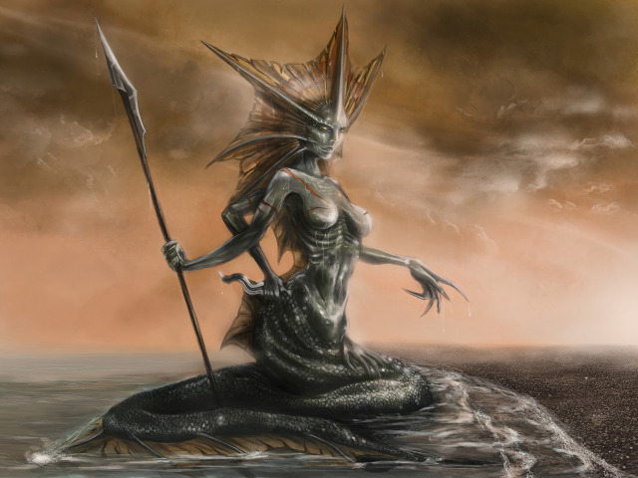
2
Ответ:
сирена

Slide 9
Вопрос 3

Slide 10
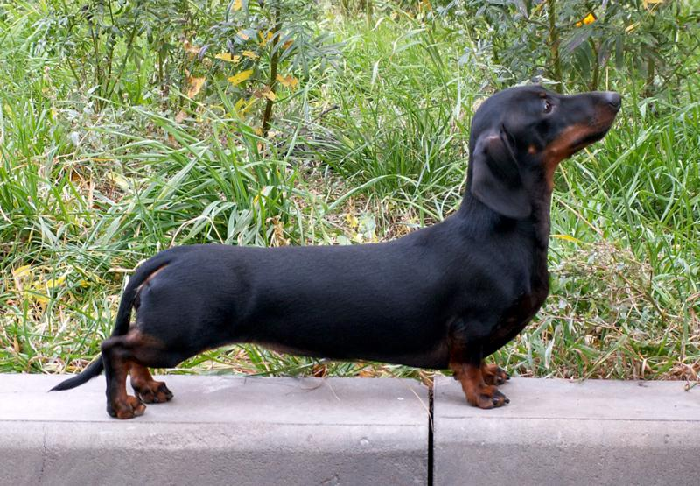
3
Ответ:
такса

Slide 11
Вопрос 4

Slide 12
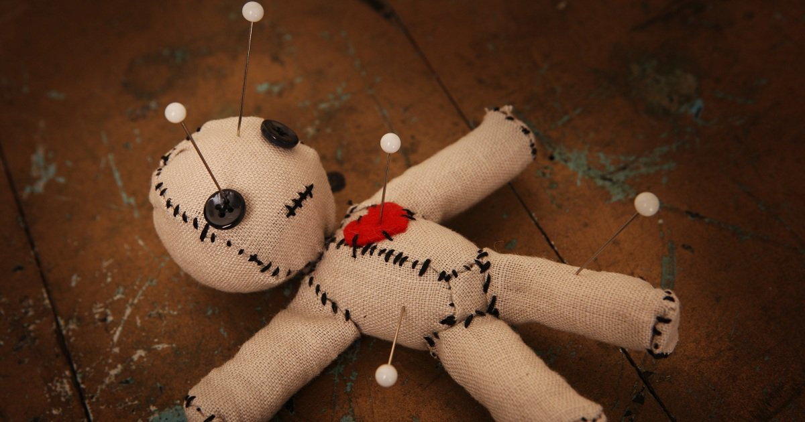
4
Ответ: кукла вуду

Slide 13
Вопрос 5

Slide 14
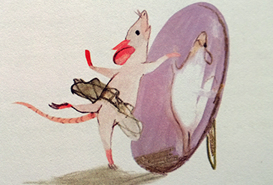
5
Ответ:
балетный станок

Slide 15
Вопрос 6

Slide 16
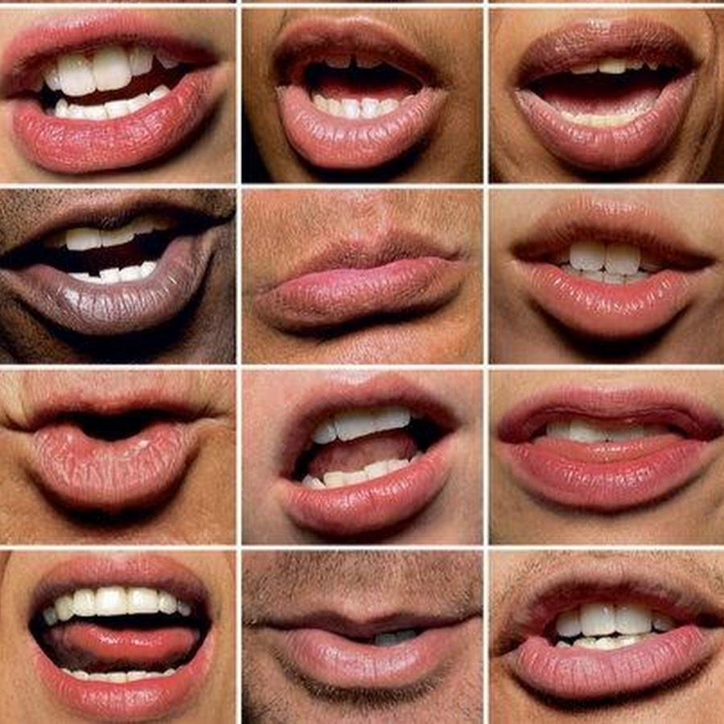
6
Ответ:
Читать по губам

Slide 17
Вопрос 7

Slide 18
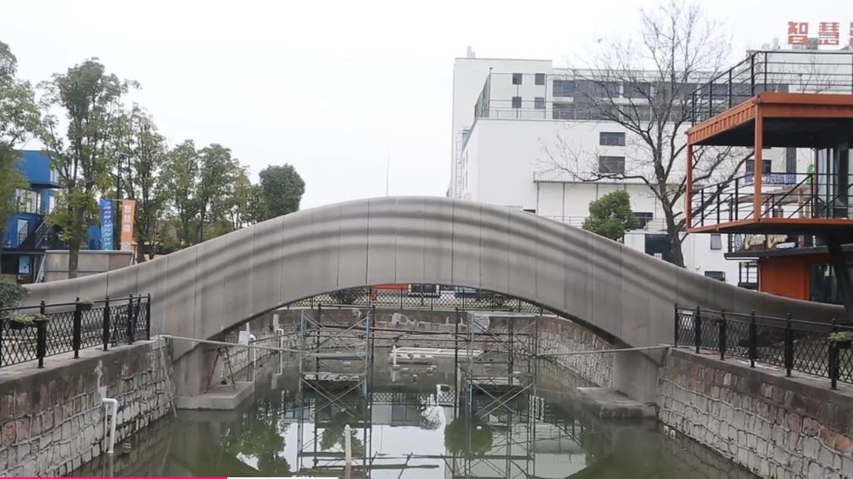
7
Ответ:
напечатано
Мост в Шанхае,
напечатанный на 3D-принтере

Slide 19
Вопрос 8

Slide 20
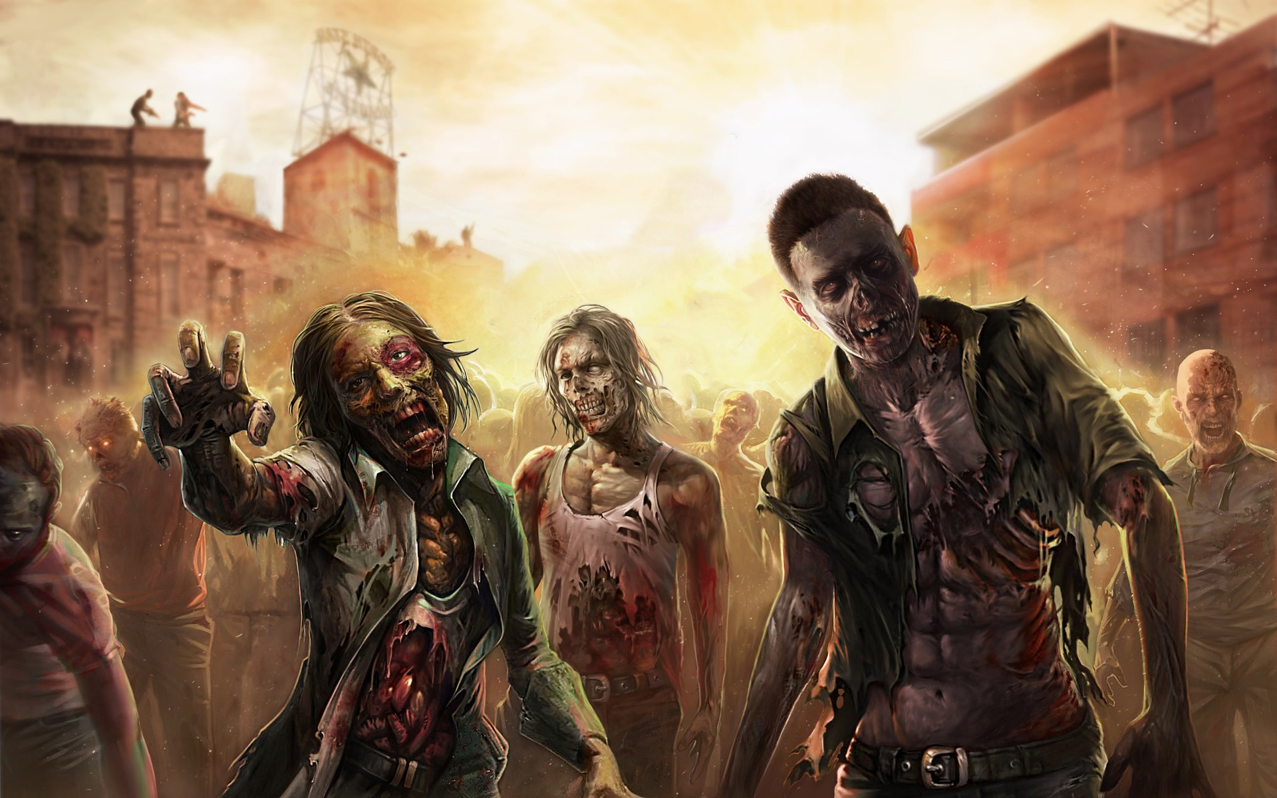
8
Ответ: зомби

Slide 21
Вопрос 9

Slide 22
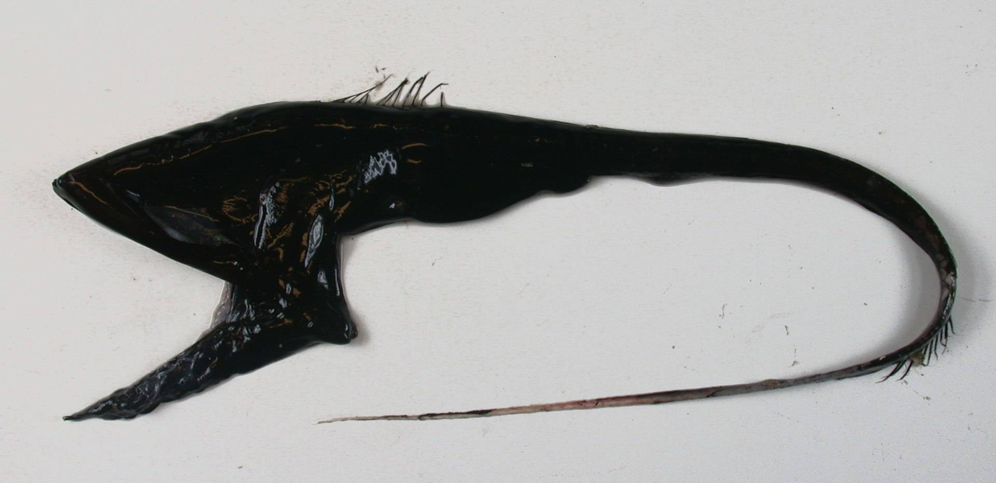
9
Ответ:
пеликана
Пеликановидный большерот

Slide 23
Вопрос 10

Slide 24
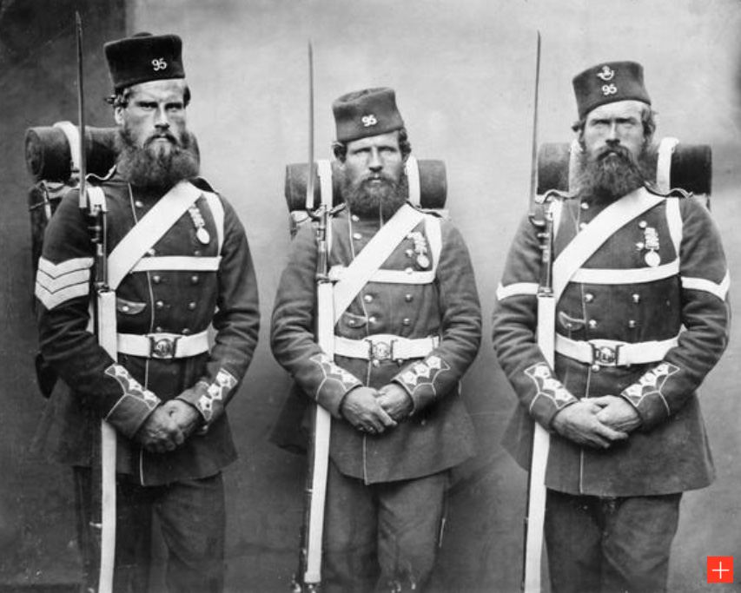
10
Ответ: бриться
Английские солдаты на Крымской войне

Slide 25
Вопрос 11

Slide 26
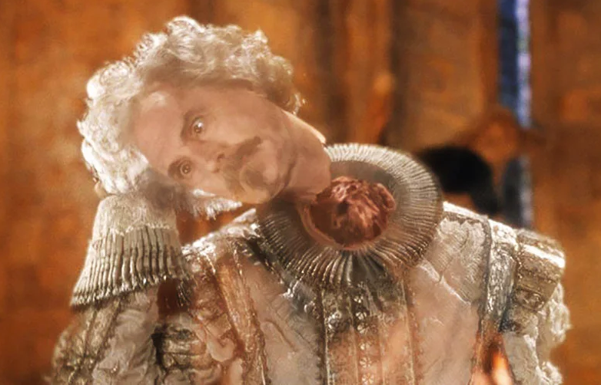
11
Ответ: голова
Почти безголовый Ник

Slide 27
Вопрос 12

Slide 28
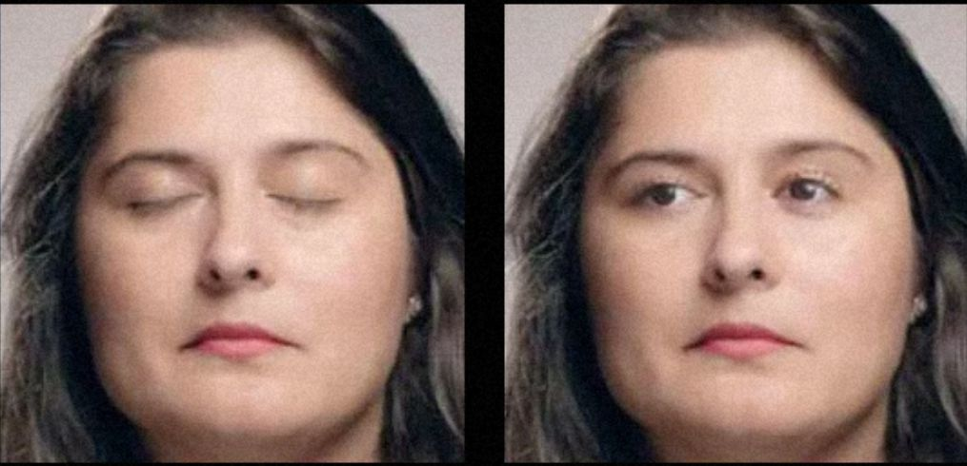
12
Ответ: открыть глаза

Slide 29
ПЕРЕРЫВ

Slide 30
Блок 2

Slide 31
Редактор: Константин Костенко (Пермь)
Редактор тура благодарит за помощь в работе над заданиями Якова Зайдельмана, Юлию Старикову, Сергея Галиуллина, Ольгу Ужегову, Анну Воробьёву, Юлию Меланину и команды интеллектуального объединения «Кэб Лаб».

Slide 32
Вопрос 13

Slide 33
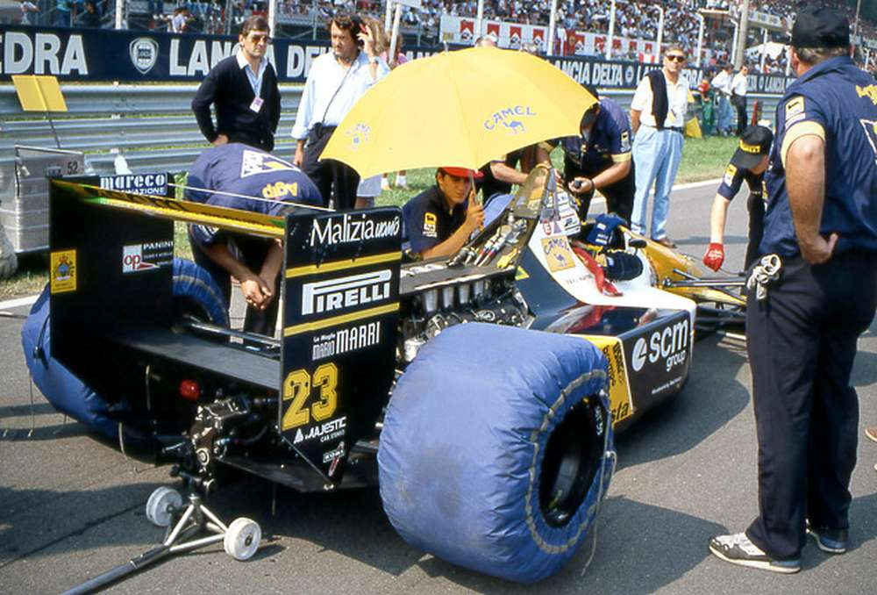
13
Ответ: шины

Slide 34
Вопрос 14

Slide 35
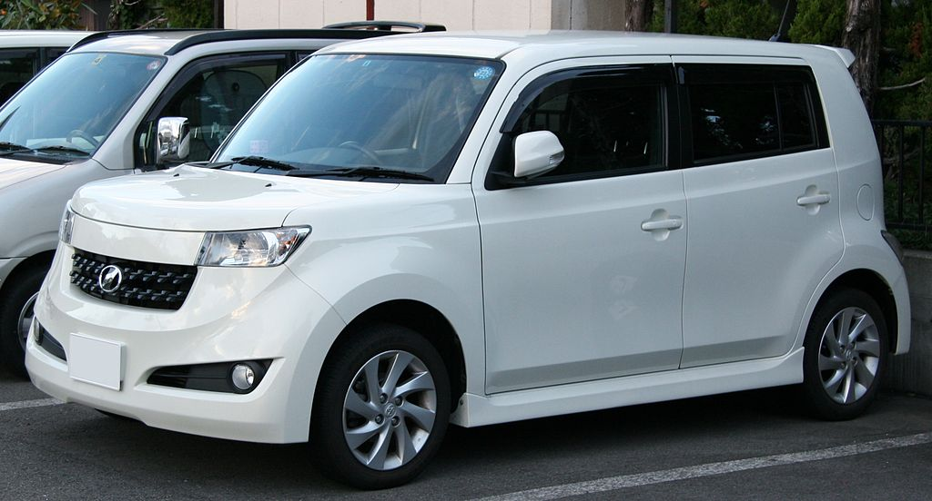
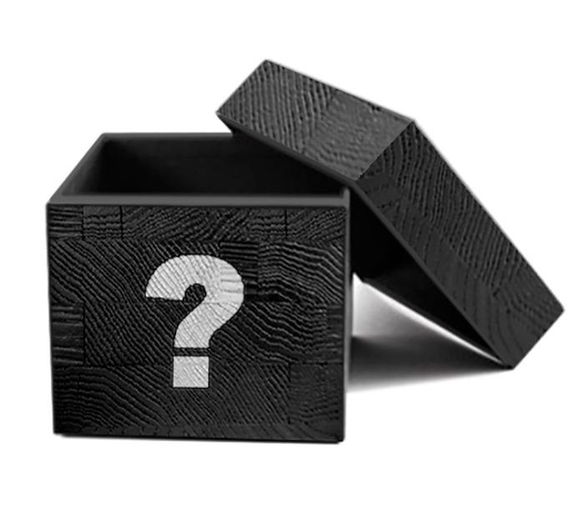
14
Ответ:
black box
Toyota bB

Slide 36
Вопрос 15

Slide 37
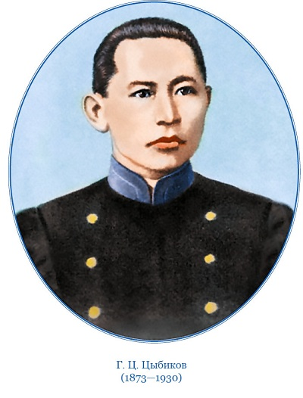
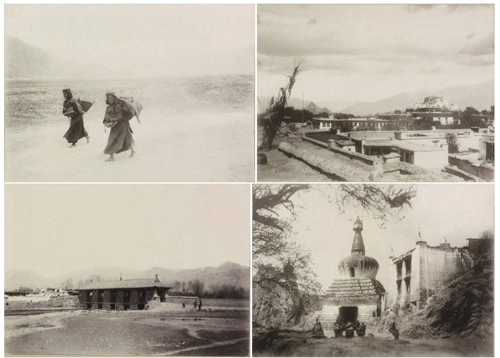
Ответ: фотографии
15

Slide 38
Вопрос 16

Slide 39
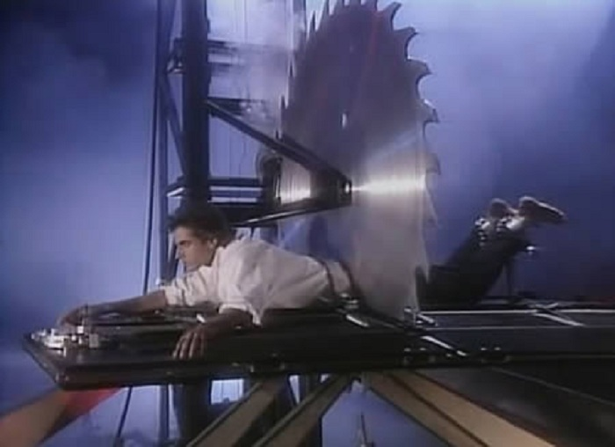
16
Ответ:
иллюзионист
Дэвид Копперфильд

Slide 40
Вопрос 17

Slide 41
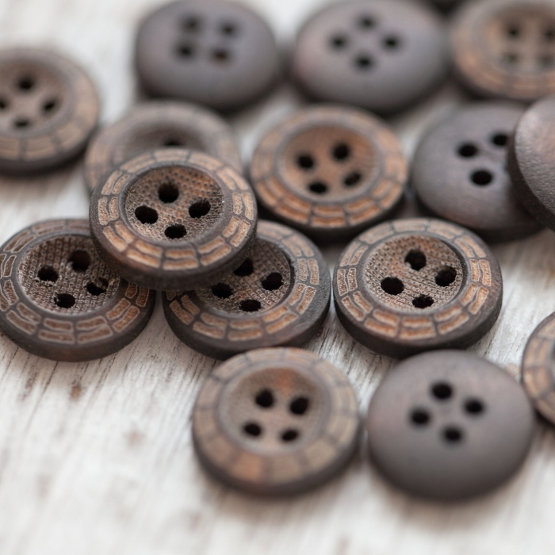
17
Ответ: пуговицы

Slide 42
Вопрос 18

Slide 43
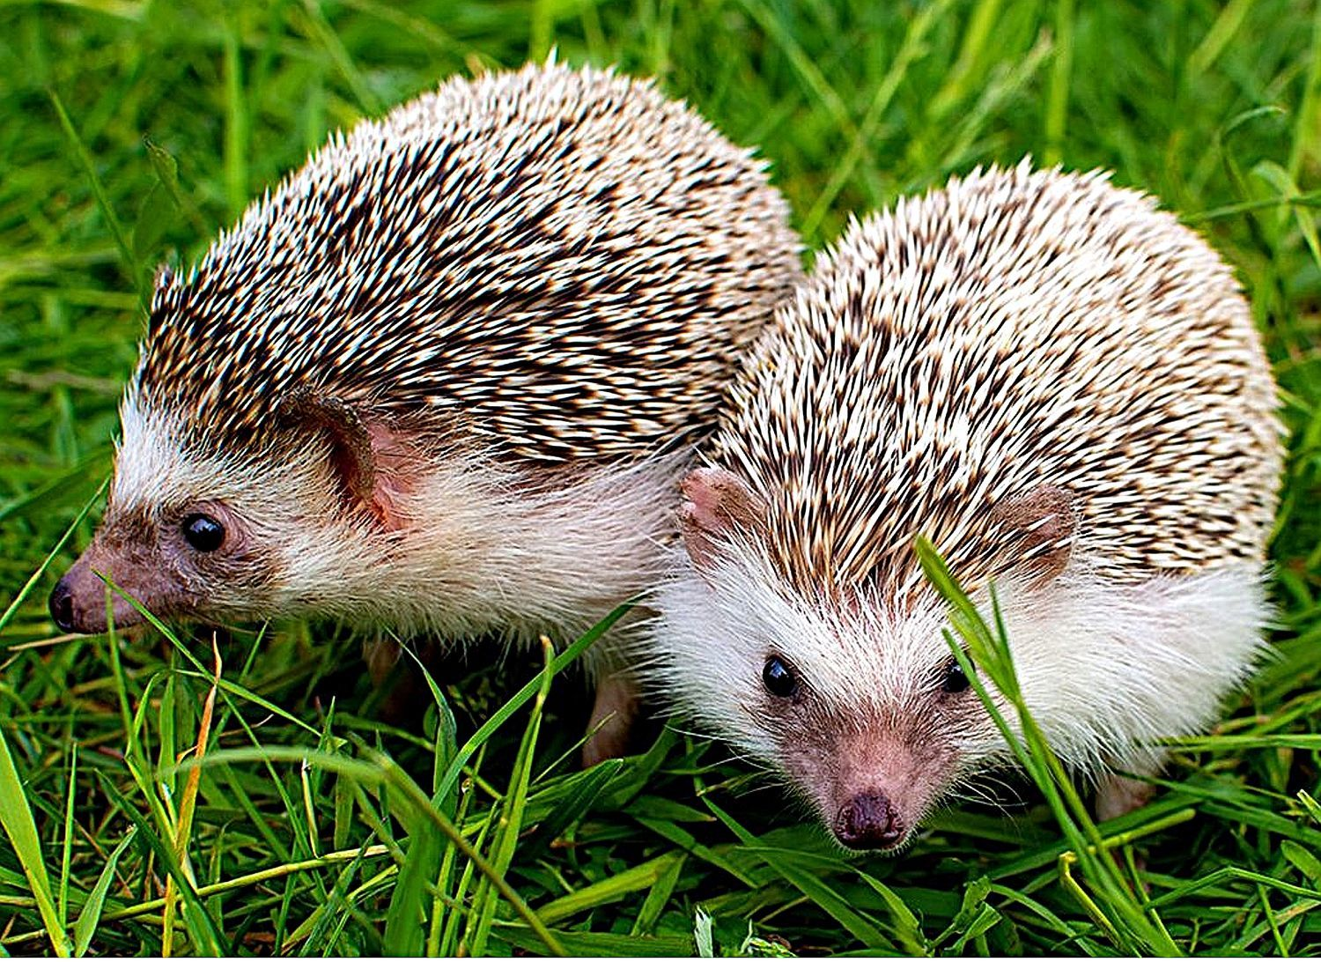
18
Ответ: ёж

Slide 44
Вопрос 19

Slide 45
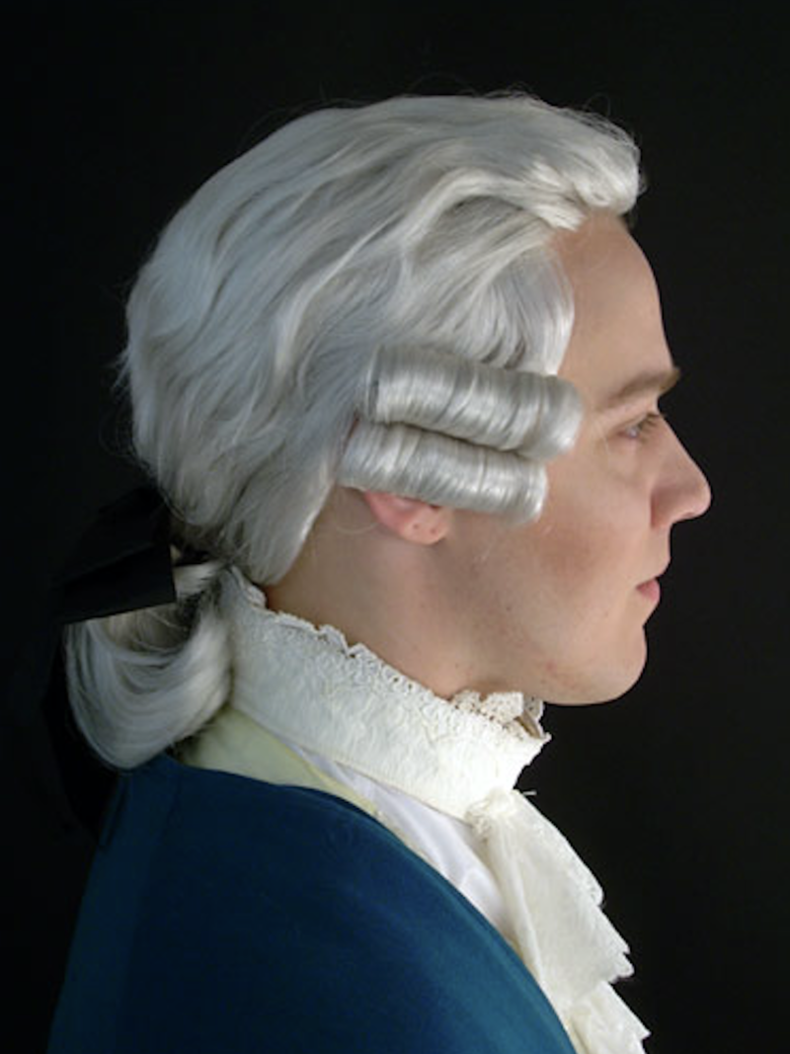
19
Ответ: пудра

Slide 46
Вопрос 20

Slide 47
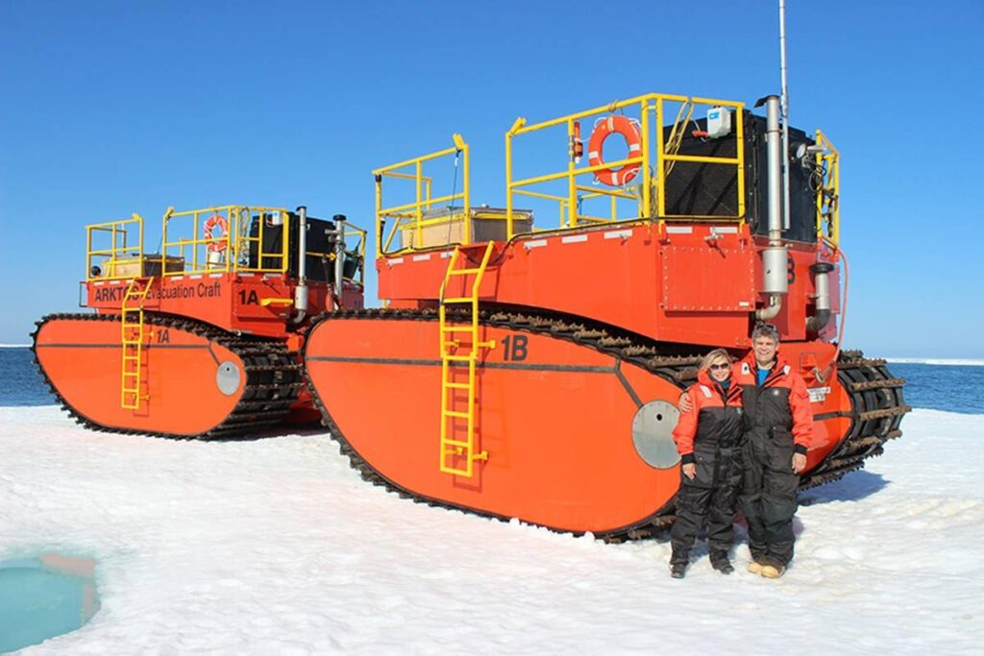
Ответ:
белый медведь
20
Герб Хелма
Вездеход Arktos

Slide 48
Вопрос 21

Slide 49
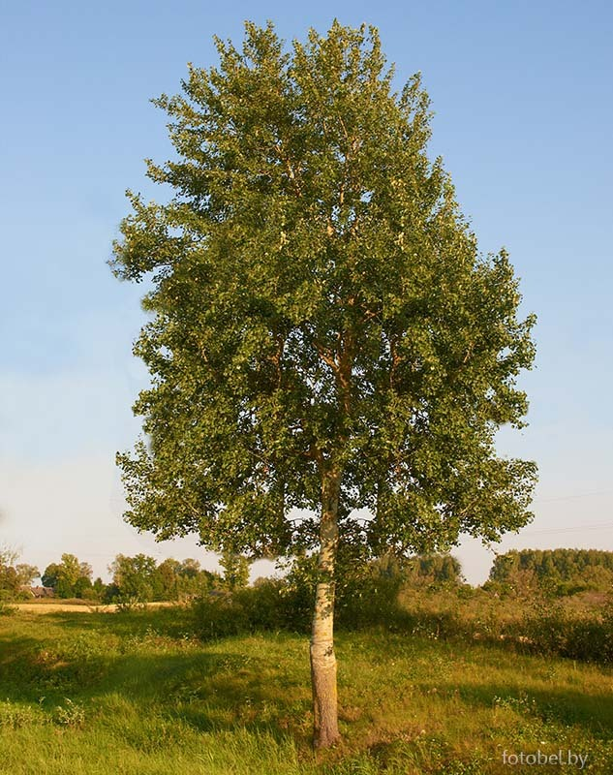
21
Ответ: осина

Slide 50
Вопрос 22

Slide 51
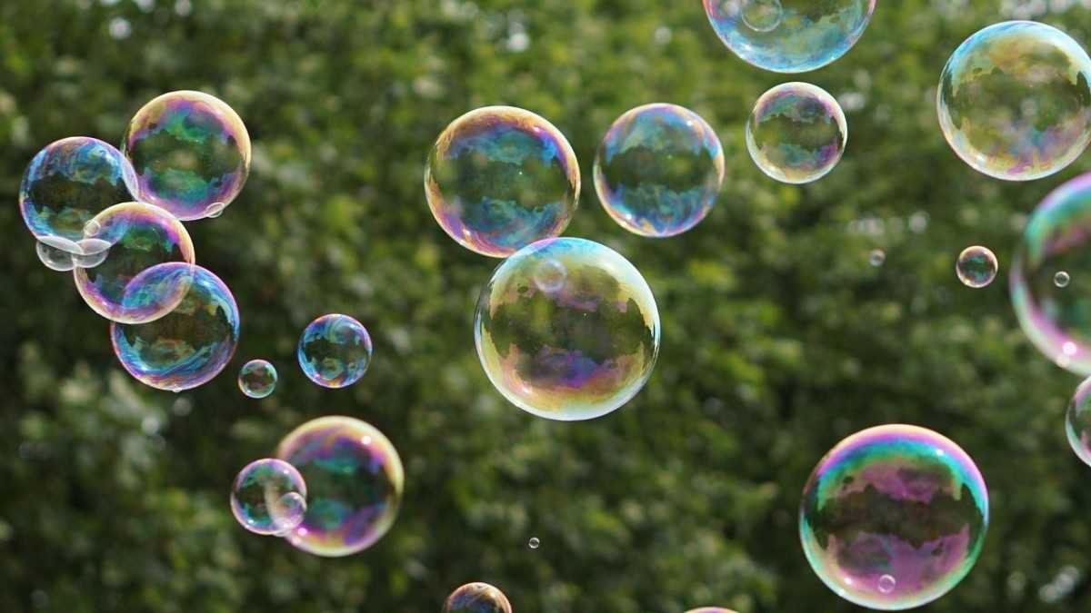
22
Ответ: мыльные пузыри

Slide 52
Вопрос 23

Slide 53
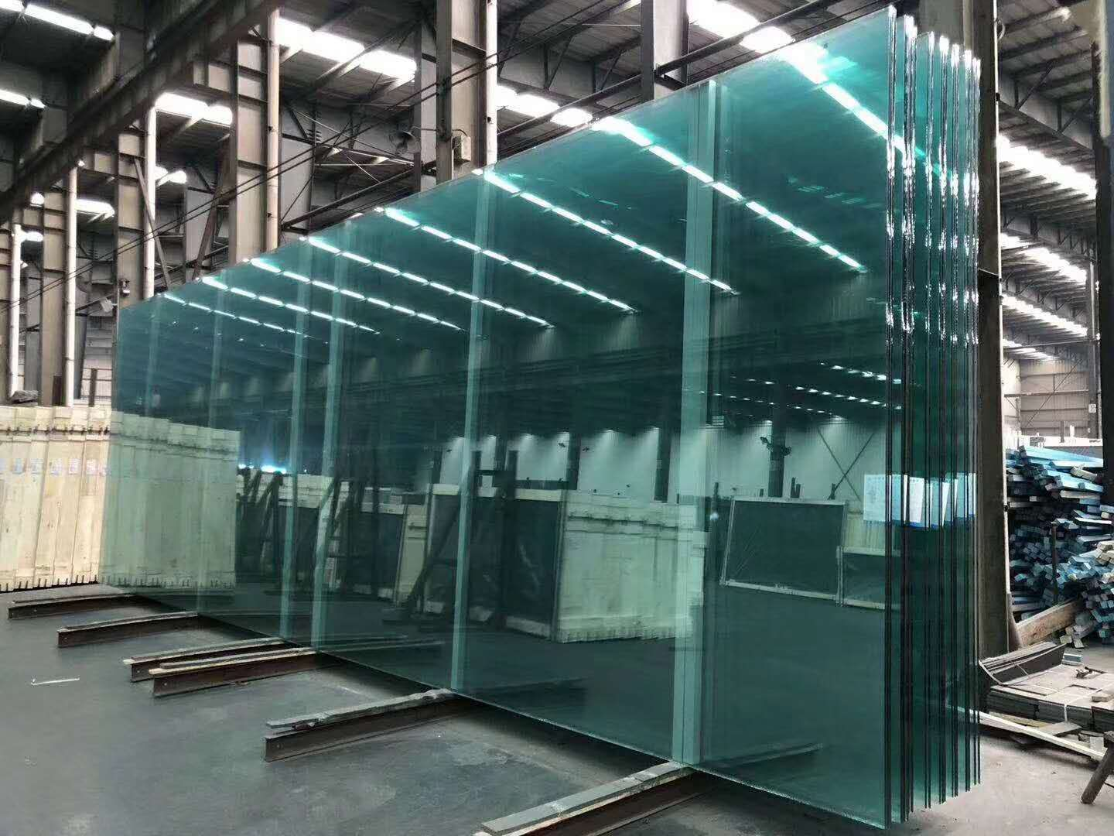
23
Ответ:
стекло

Slide 54
Вопрос 24

Slide 55
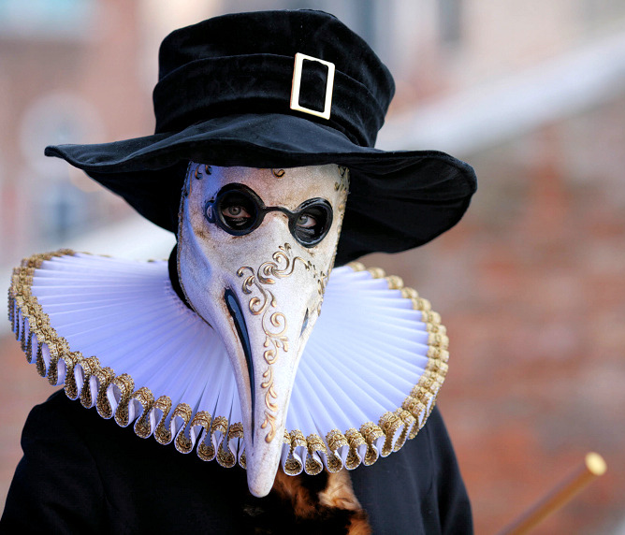
24
Ответ:
карнавальная маска

Slide 56
Игра окончена
Спасибо за игру!

